Slide 1

IoT And Arduino
OneScore | Sung Han Lim
김희승 임승한

Slide 2
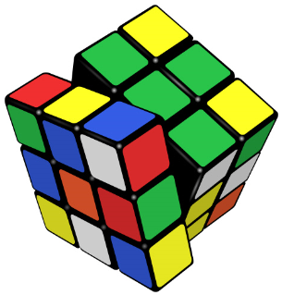
Contents
Internet of Things
Action Items
Designing
Arduino
Action Items
Designing

Slide 3
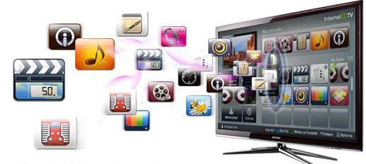
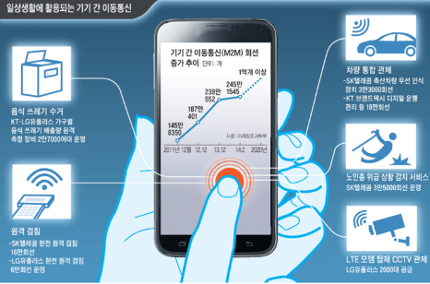
Internet of Things
IoT : Internet of Things :: 생활 속 사물들을 유무선 네트워크로 연결해 정보를 공유하는 환경

Slide 4
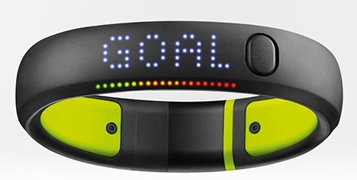
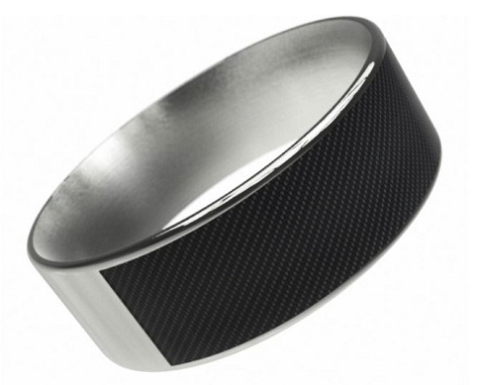
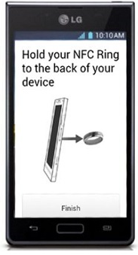

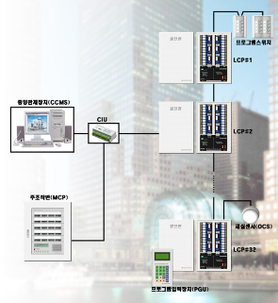
Internet of Things
가전제품, 전자기기뿐만 아니라 다양한 분야에서 사물 네트워크로 연결해 정보를 공유
Fuel-bend | NFC Smart Ring (Near Field Communication)
Smart Glass | Remote Reading Of Meter

Slide 5


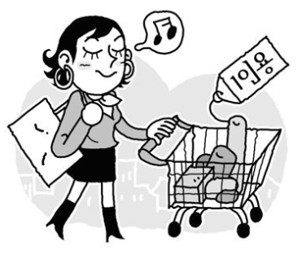
Action Items
▣ “변화하는 문화의 흐름”
Single 증가 (직장인) :: 원룸, 오피스텔
Single 족 : 대형 냉장고 or 多기능 Device < Design

Slide 6
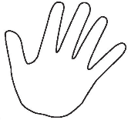

Action Items
▣ “타이밍, 사회 분위기는 곧 산업”
내가 느끼는 것
너도 느끼는 것
같이 느끼는 것
공통적인 느낌

Slide 7

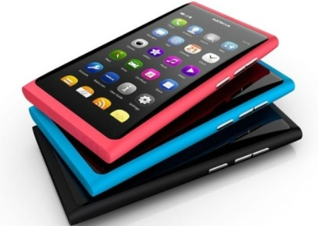




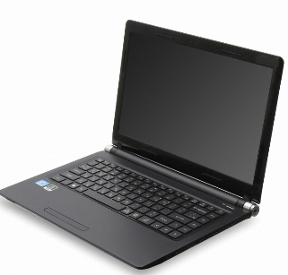
Action Items
▣ “타이밍, 사회 분위기는 곧 산업”
이전의 휴식이란 개념 : 누워서 잠을 자거나, 공원에 누워 쉬는 것 or 독서
현재 10대들의 휴식 개념 : n개의 스크린 가동 : Computer, Phone App, iPad

Slide 8
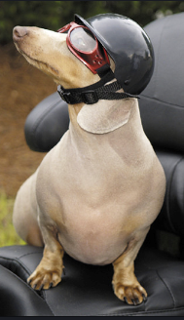
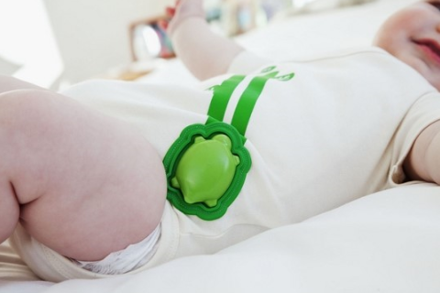
Action Items
▣ “거부하지 않는 소비자”
반려견 | 2세~3세 아이들
언어구사능력 취약
반려견 건강 Check 목걸이 및 악세서리
아이들 건강 Check 의류 및 악세서리
반려견 식사 챙겨주는 device OR 훈련, 놀아주는 device
반려견과의 화상통화 device

Slide 9
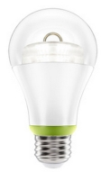
Action Items
▣ “모든 Thing들에게 의사소통 능력을”
정원 관리 Application 연동 Device
공 모양 360˚ 촬영 기능 카메라 :: 하늘에 던져 사용
공기, 온도, 방사능 Check 센서 Device
ex) 후쿠오카 자전거
음악이 나오는 샤워부스

Slide 10
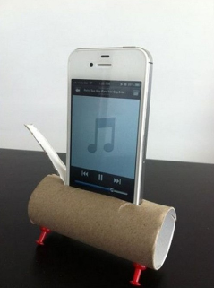
Action Items
▣ “쓸모없어 보이는 Things”
물 끓임 감지 주전자 :: Application 알림 서비스
물 섭취량 Check 물병
양치질 Check 칫솔 :: Web, App 연동 건강관리 Check
Web, App 연동 몸무게 변화 Check 체중계
Arduino를 이용한 TV 시청 시간 Check Device
압전센서 의자 ex) Desktop on/off 각종 Device 연동

Slide 11
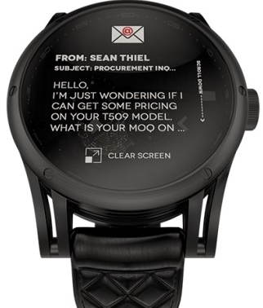
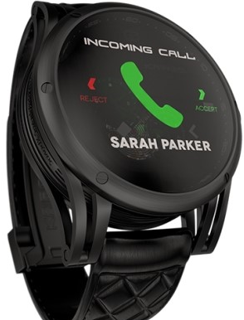
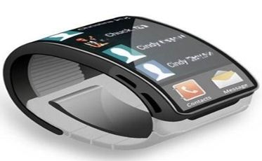
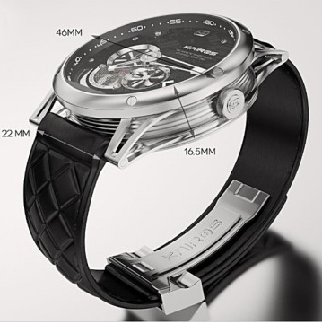
Action Items
▣ “인생의 ⅓은 잠”
비교적 수면 상태와 연관되어있는 Application, Device 많지 않은 편
▣ “Wearable답지 않은 Wearable Device”
딱딱한 외형의 디지털 스마트 시계 x -> kairos Smart Watch

Slide 12
Designing
▣ Smart 보청기
:: 보청기를 이용하더라도 의사소통에 불편함을 느끼는 People 多
:: Application && 음성 인식 기술
:: 상대방의 말을 음성인식을 통해
Application으로 문자 출력
# 해결해야 할 문제점
:: 주변 잡음 소리
▣ Smart 오토바이 / 자전거 헬멧
:: 헬멧에 가해지는 충격 측정
:: 사고 발생 시 서버 전송을 통한 알림 서비스 구현
# 해결해야 할 문제점
:: 오(誤)판단
헬멧을 바닥에 떨어뜨림
지나가던 사람이 헬멧을 침
▣ 온도 측정 센서를 이용한 건강상태 Check Device
:: Application, Web 연동 (수)의사 정보 전달 서비스
:: 아이, 반려견 건강 상태 Check
# 문제점 : 운동 후 체온 상승 -> 건강에 이상이 있다고 판단
# 방안 :
:: 움직임이 없을 때 체온이 상승하면 이상이 있다고 판단할 수 있는 Device
:: 압전센서 응용 ( 내장 압전센서 장판, 침대 등 )
# 응용 가능 분야 : 사용자의 수면 상태 Check :: Web && Application 연동

Slide 13
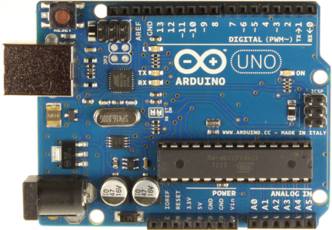
아두이노( Arduino )
Arduino Uno R3

Slide 14
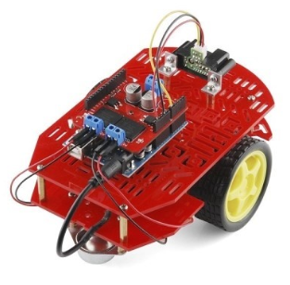
Arduino
▣ 아두이노( Arduino )
마이크로 컨트롤러(micro controller)를 내장한 기기 제어용 기판.
오픈소스 하드웨어(Open-Source Hardware) : 자유 소프트웨어 운동에서 출발한 오픈 소스라는 개념을 하드웨어 부문까지 확산시킨 것.
컴퓨터 상 소프트웨어 로드(load)를 통해 제어용 전자 장치부터 빛, 소리. 접촉, 움직임 등에 반응하거나 이러한 것들을 제어할 수 있는 도구를 만들 수 있다.

Slide 15
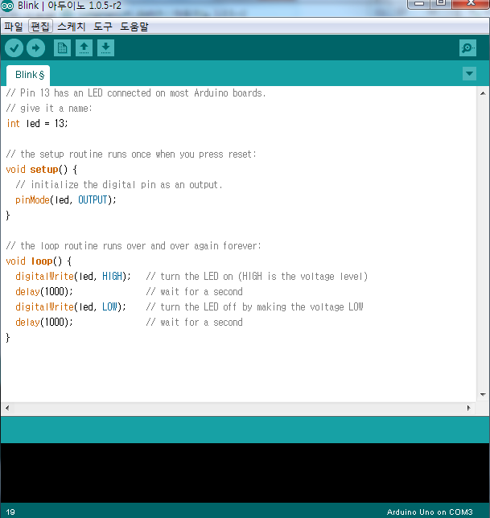
Arduino
▣ 아두이노 통합 개발 환경(IDE)
스케치(sketch) : 이두이노 기능을 제어하는 컴퓨터 명령이 포함된 소스 코드

Slide 16
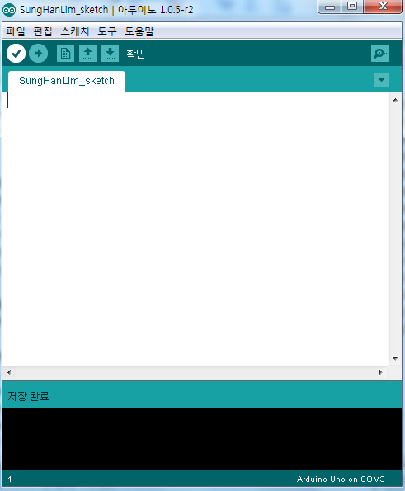
Arduino
▣ 아두이노 통합 개발 환경(IDE)
①
②
③
④
⑤
⑥
① 컴파일
② 보드에 업로드
③ 새 스케치
④ 기존 스케치 열기
⑤ 스케치 저장
⑥ 시리얼 모니터
⑦ 탭 단추
⑧ 텍스트 콘솔 (상태 및 오류 메시지)
⑦
⑧

Slide 17
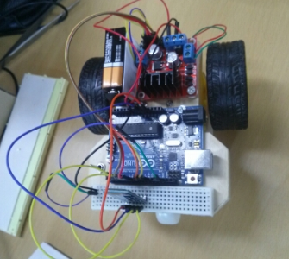
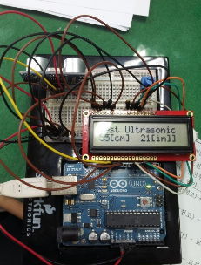
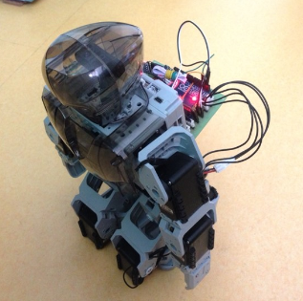
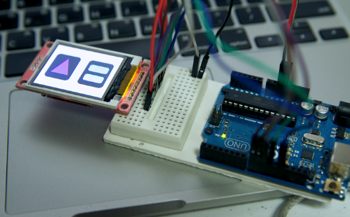
Action Items
▣ 아두이노( Arduino )를 이용한 예

Slide 18

Action Items
▣ 아두이노( Arduino ) 응용
GPIO(general purpose input/output, 다용도 입출력 포트), 타이머 기반 LED / FND 출력 디바이스
온도 센서 입력 하드웨어
빛 센서 입력 하드웨어
적외선 리모콘 송수신 하드웨어
PWM(pulse width modulation, 펄스 폭 변조) 응용 디바이스 (LED 밝기 조정, DC모터 속도 제어 등)

Slide 19
Action Items
▣ 아두이노( Arduino ) 심화
홈 제어 시스템(Smart Home)
스마트폰과 아두이노 블루투스 송수신 시스템
가스 감지 시스템 (원격검침, Remote Reading Of Meter)
TV 제어 시스템
냉장고 제어 시스템
세탁기 제어 시스템
보일러 제어 시스템
커튼 제어 시스템
전등 제어 시스템

Slide 20
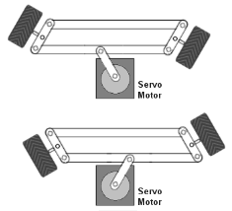
Designing
▣ 서보를 이용한 동작 제어
물리적인 이동을 정밀하게 제어하는 데 유용하다.
0도부터 180도 사이에서 대상을 회전시킬 때 이상적이다.

Slide 21
Designing
▣ 서보를 이용한 동작 제어 :: 서보 위치 제어
#include <Servo.h>
Servo myservo; //서보를 제어할 서보 오브젝트 생성
int angle = 0; //서보 위치를 저장할 변수
void setup()
{
myservo.attach(9); //핀 9의 서보를 서보 오브젝트에 연결
}
void loop()
{
for(angle = 0; angle < 180; angle += 1) //0도에서 180도로 이동
{ //1도씩 변경
myservo.write(angle); //angle 변수의 위치로 서보 이동
delay(20); //서보 명령 간에 20ms를 기다린다.
}
for(angle = 180; angle >= 1; angle -= 1) //180도에서 0도로 이동
{
myservo.write(angle);
delay(20);
}
}

Slide 22
Designing
▣ 서보를 이용한 동작 제어 :: 컴퓨터 명령으로 서보 제어
#include <Servo.h> //Servo 라이브러리
#define SERVOS 1
int servoPins[SERVOS] = {7}; //핀7 연결
Servo myservo[SERVOS];
void setup()
{
Serial.begin(9600);
for(int i=0; i < SERVOS; i++)
myservo[i].attach(servoPins[i]);
}
void loop()
{
serviceSerial();
}
void serviceSerial()
{
static int pos = 0;
if ( Serial.available()) {
char ch = Serial.read();
if( isDigit(ch) ) //ch가 숫자라면
pos = pos * 10 + ch - '0'; //값을 누적시킨다.
else if(ch >= 'a' && ch <= 'a'+ SERVOS) //ch가 서보에 해당하는 문자라면
myservo[ch - 'a'].write(pos); //위치 배열에 위치를 저장한다.
}
}
serviceSerial() :
시리얼 포트를 검사한 후 수신된 데이터를 사용하여 위치를 갱신

Slide 23
Designing
▣ 서보를 이용한 동작 제어

